Slide 1
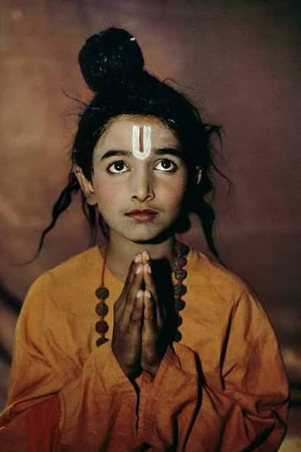


নমস্কার
সকলকে স্বাগতম

Slide 2

পরিচিতি
শিক্ষক পরিচিতি
পাঠ পরিচিতি
পংকজ হালদার
সহকারী শিক্ষক,
মতলবগঞ্জ পাইলট বালিকা উচ্চ বিদ্যালয়।
বিষয়ঃ হিন্দুধর্ম
শ্রেনিঃ দশম
অধ্যায়ঃ পঞ্চম
পাঠঃ ২য়
সময়ঃ ৫০মিনিট

Slide 3
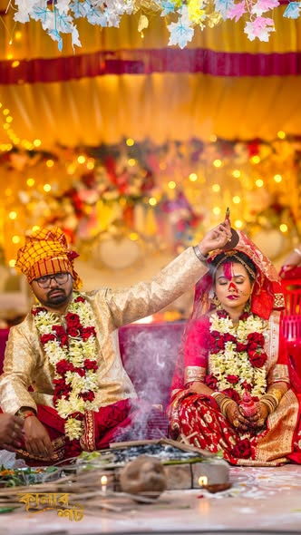

Slide 4
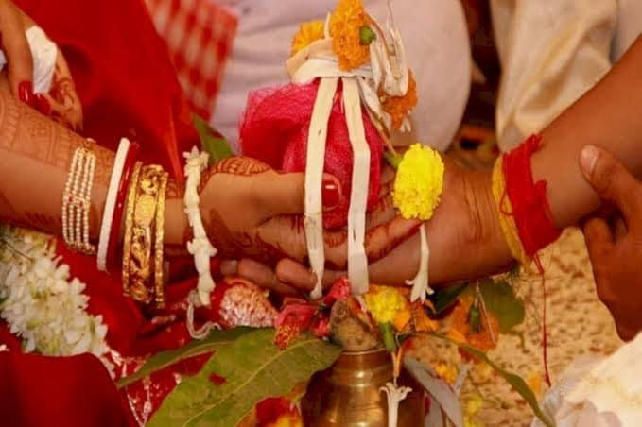
বিবাহ

Slide 5
শিখনফল
এই পাঠ শেষে শিক্ষার্থীরা…..
১। ‘বিবাহ’ কী এবং এর প্রকারভেদ বলতে পারবে।
২। বিবাহের গুরুত্ব ব্যাখ্যা করতে পারবে।
৩। বিবাহের পর্বগুলো বর্ণনা করতে পারবে।

Slide 6
বিবাহ কী
‘বিবাহ’ শব্দটি বি-পূর্বক বহ ধাতু ও ঘঞ প্রত্যয়যোগে গঠিত। বহ ধাতুর অর্থ ‘বহন করা’ এবং বি উপসর্গের অর্থ বিশেষরূপে। সুতরাং ‘বিবাহ’ শব্দের অর্থ বিশেষরূপে ভারবহন করা।

Slide 7
বিবাহের প্রকারবেদ
স্মৃতিশাস্ত্রের বিখ্যাত গ্রন্থ মনুসংহিতায় আট প্রকার বিবাহের উল্লেখ আছে :
১। ব্রাহ্ম বিবাহ ৫। আসুর বিবাহ
২। দৈব বিবাহ ৬। গান্ধর্ব বিবাহ
৩। আর্ষ বিবাহ ৭। রাক্ষস বিবাহ
৪। প্রাজাপত্য বিবাহ ৮। পৈশাচ বিবাহ
বর্তমান সমাজে ব্রাহ্ম বিবাহ প্রচলিত।

Slide 8
বিবাহের সর্বশ্রেষ্ঠ মন্ত্র
‘যদেতৎ হৃদয়ং তব তদস্তু হৃদয়ং মম।
যদিদং হৃদয়ং মম, তদস্তু হৃদয়ং তব।’
(ছান্দোগ্য ব্রাহ্মণ)
সরলার্থ – “তোমার হৃদয় আমার হোক, আমার হৃদয় হোক তোমার।”

Slide 9
বিবাহের গুরত্ব
সনাতন ধর্মে বিবাহ কেবল দুটি মানুষের সামাজিক বন্ধন নয়, বরং এটি একটি পবিত্র ধর্মীয় সংস্কার। হিন্দু ধর্মে হিন্দুবিবাহকে একটি আত্মিক ও জন্ম-জন্মান্তরের বন্ধন হিসেবে বিবেচনা করা হয়।

Slide 10
বিবাহ অনুষ্ঠানের পর্বসমূহ
বিবাহ অনুষ্ঠানের অনেক পর্ব আছে। যেমন- আশীর্বাদ, অধিবাস, বৃদ্ধিশ্রাদ্ধ, গায়ে হলুদ (গাত্র হরিদ্রা), বর-বরণ, শুভদৃষ্টি, মালাবদল, সম্প্রদান, যজ্ঞানুষ্ঠান ও সাতপাকে বাঁধা, সিঁথিতে বিবাহ চিহ্ন, সপ্তপদীগমন, বাসি বিয়ে, অষ্টমঙ্গলা প্রভৃতি।

Slide 11
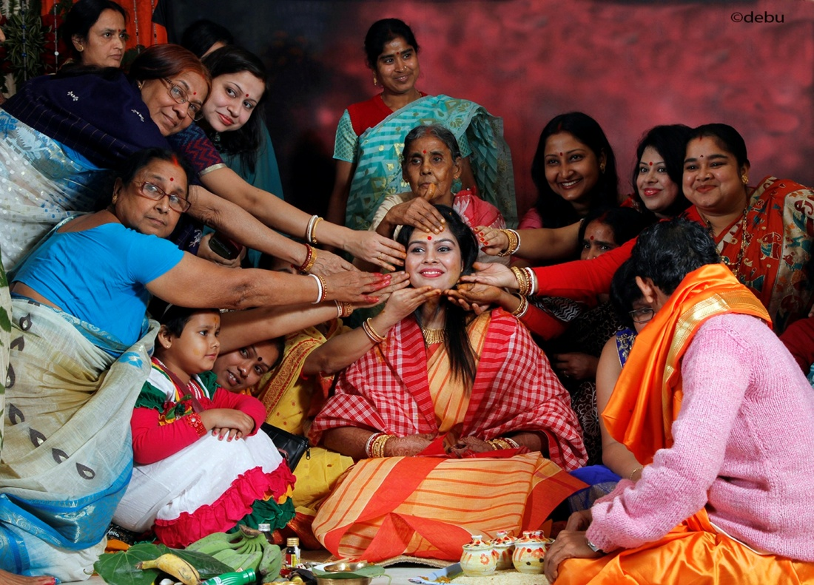
গায়ে হলুদ (গাত্র হরিদ্রা)
গায়ে হলুদ হিন্দুবিবাহের একটি উল্লেখযোগ্য পর্ব। এ অনুষ্ঠানের মধ্য দিয়েই বিবাহের আনুষ্ঠানিকতা শুরু হয়। বর-কনের স্ব স্ব বাড়িতে গায়ে হলুদ অনুষ্ঠিত হয়। এটি মূলত দেহশুদ্ধিকরণ অনুষ্ঠান।

Slide 12
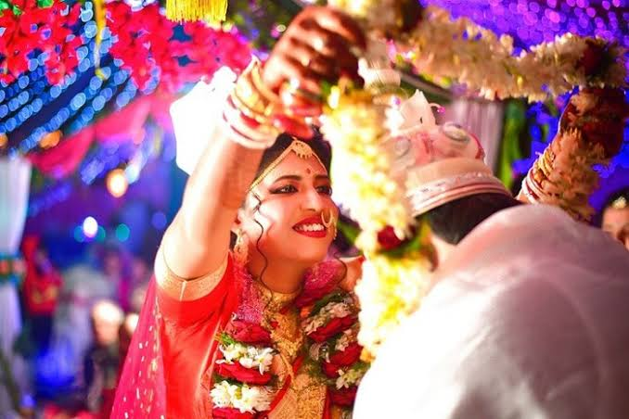
মালাবদল
বর তার গলার মালাটি কনের গলায় এবং একইভাবে কনেও তার গলার মালাটি বরের গলায় পরিয়ে দেয়। এই প্রক্রিয়ায় পর পর তিনবার পরস্পরের মালা বদল করা হয়।

Slide 13

সম্প্রদান
বিবাহের মূল পর্বই হচ্ছে সম্প্রদানপর্ব। সম্প্রদানকর্তা দেবতাদের নাম উচ্চারণ করে উলুধ্বনি, শঙ্খধ্বনি ও আনন্দঘন পরিবেশের মধ্যে কন্যা সম্প্রদান করেন।

Slide 14
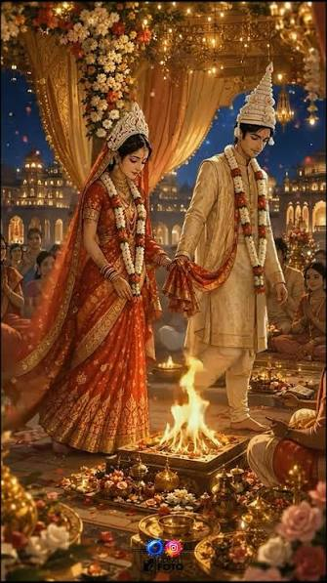
যজ্ঞানুষ্ঠান ও সাতপাকে বাঁধা
সম্প্রদান পর্বের পরে সেখানে বর্গাকার যজ্ঞক্ষেত্র তৈরি করা হয়। এরপর দেবপুরোহিত অগ্নিকে পরপর সাতবার প্রদক্ষিণ করে প্রণাম করতে হয়। এভাবেই সাতপাকে বেঁধে নবদম্পতি বিশুদ্ধ নব-জীবন লাভ করে।

Slide 15
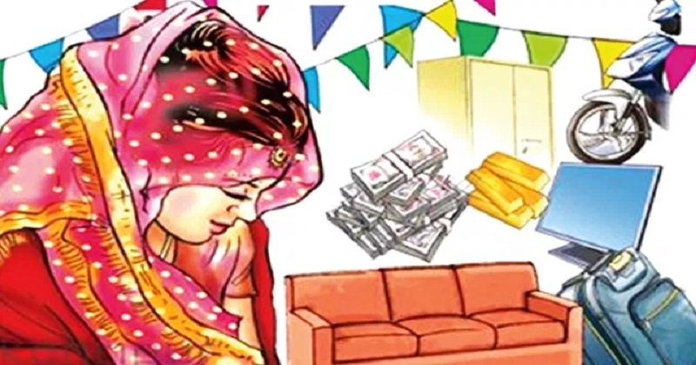
পণপ্রথা অধর্ম
কন্যাকে পাত্রস্থ করার সময় বরপক্ষকে যদি নগদ অর্থ, সম্পদ প্রভৃতি দিতে হয় তাহলে তাকে বলে পণ। এই পণপ্রথা বা যৌতুকপ্রথা একটি সামাজিক ব্যাধি। পণ গ্রহণ এবং প্রদান দুটোই সমান অপরাধ। বর্তমান সমাজ ব্যবস্থায় এই পণপ্রথা নিন্দনীয় এবং রাষ্ট্রীয়ভাবে নিষিদ্ধ।

Slide 16
দলগত কাজ
দল পদ্মা - বিবাহের গুরুত্ব ব্যাখ্যা কর।
দল মেঘনা - বিবাহের পর্বসমূহ বর্ণনা কর।

Slide 17
মূল্যায়ণ
১। প্রশ্নঃ ‘বিবাহ’ শব্দের অর্থ কী?
উত্তরঃ বিশেষরূপে ভারবহন করা।
২। প্রশ্নঃ মনুসংহিতায় কত প্রকার বিবাহের উল্লেখ আছে?
উত্তরঃ আট প্রকার।
৩। প্রশ্নঃ হিন্দুশাস্ত্র অনুসারে সমগ্র জীবনের মধ্যে শ্রেষ্ঠ সংস্কার কোনটি?
উত্তরঃ বিবাহ
৪। প্রশ্নঃ বিবাহের মূল পর্ব কোনটি?
উত্তরঃ সম্প্রদানপর্ব
৫। প্রশ্নঃ মালাবদল প্রক্রিয়ায় পরপর কতবার পরস্পরের মধ্যে মালা বদল করা হয়?
উত্তরঃ তিন বার।

Slide 18
বাড়ির কাজ
“পণপ্রথা অধর্ম” - যুক্তিসহ ব্যাখ্যা কর।

Slide 19
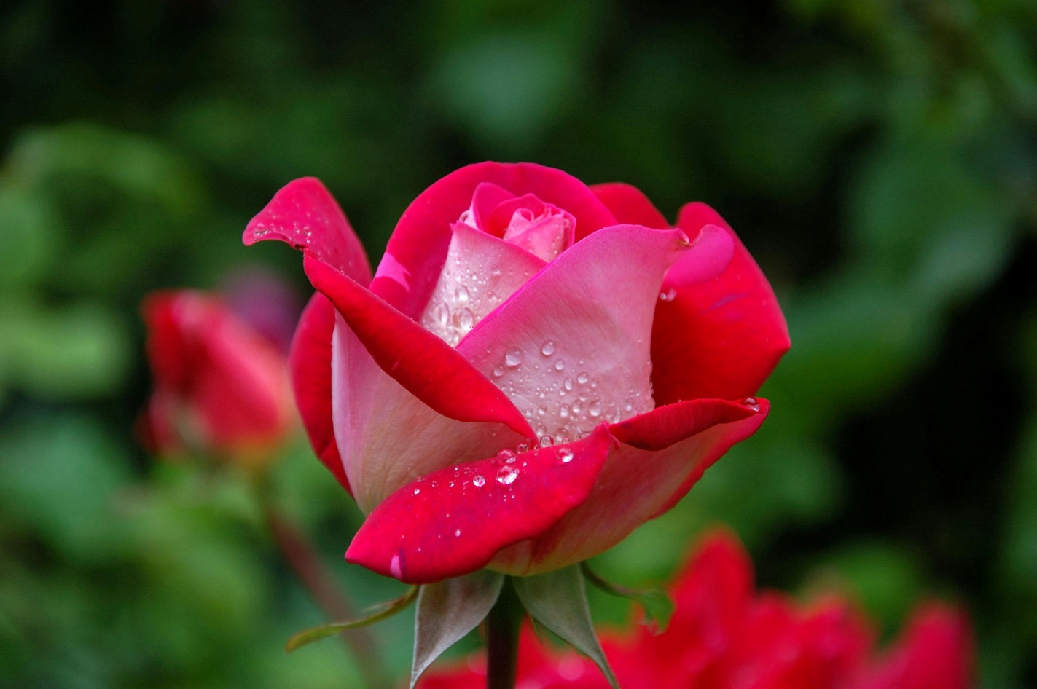
সকলকে ধন্যবাদ

